Slide 1

函数与不等式
朝阳区线上课堂·高一数学
中国人民大学附属中学朝阳学校 袁彦巧

Slide 2
分析试题条件，寻找解题思路
求 的取值范围

Slide 3
试题解析

Slide 5
拓展练习
梳理总结
函数的基本性质：
奇偶性
单调性
周期性
过特殊点
有特殊线
在特殊区域等等
从给定函数入手
借助函数的性质
将条件化繁为简
谁为参变尤重要
进而高效解问题

Slide 6
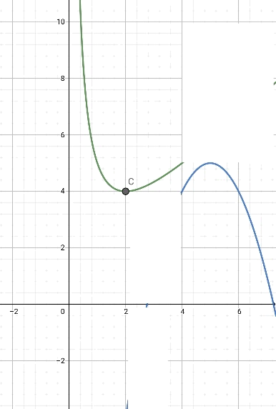
，
，
分析试题条件，寻找解题思路
借助几何直观，以形助数

Slide 7


Slide 8
即
即

Slide 9
总结提升
1、借助几何直观，以形助数
以问题解决为载体，重在培养大家的核心素养能力！ 如：
直观想象、
逻辑推理、
数学运算等。
将函数图象化，可以使得函数本身变得更简明直观，不仅使大家更容易理解问题，也能促进从数与形不同角度建立对问题的认知，对最终问题的解决具有重要意义！
2、善于分析题目中变量之间的内在关系

Slide 10

谢谢您的观看
北京市朝阳区教育研究中心 制作

